Slide 1

Manual Book Administrator Penilaian Karyawan online

Slide 2



Browser Browser yang dipergunakan adalah Mozilla Firefox atau Google Chrome, sebaiknya dengan versi terbaru. Tidak disarankan menggunakan versi lama dan Internet Explorer, karena akan berakibat penilaian tidak maksimal.
X

Slide 3
Melakukan Login ke dalam System

Slide 4
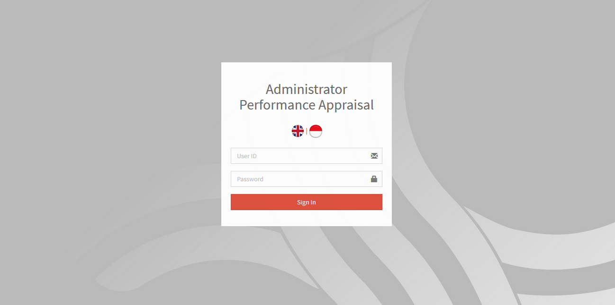
Untuk memulai Penilaian Karyawan dapat mengakses Link : http://172.30.1.103/hcis/pa/admin dan akan keluar tampilan sebagai berikut :
Apabila ingin menggunakan bahasa Inggris/Indonesia
Silahkan melakukan login ke system dengan user login yang sudah diberikan oleh PIC di HO
Setelah Log In, maka akan masuk ke tampilan utama atau Dashboard System

Slide 5
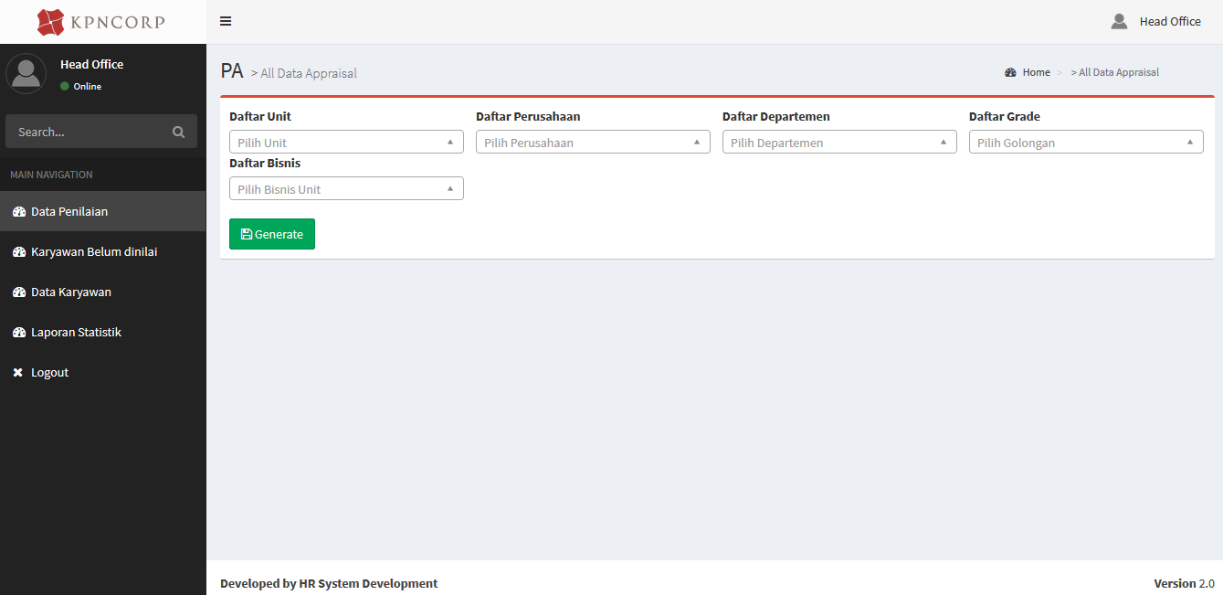
Tampilan Dashboard System

Slide 6
Melihat Penilaian Karyawan

Slide 7
Setelah melakukan login maka akan masuk ke halaman penilaian karyawan sebagai berikut :
Pilih menu Data Penialain

Slide 8
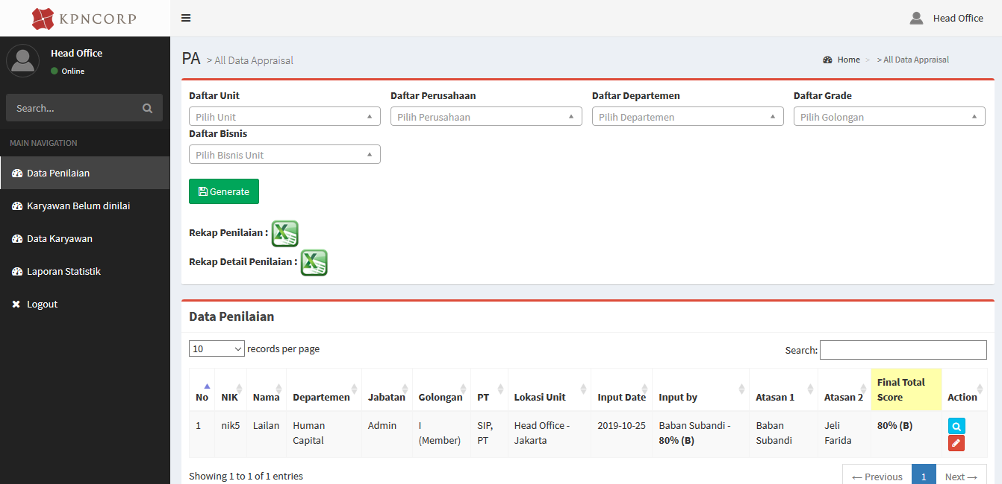
Untuk melihat daftar karyawan yang sudah memiliki penilaian dapat dilakukan dengan cara sebagai berikut :
Pilih data Unit/Perusahaan/Departemen/Grade yang diperlukan
Pilih Tombol “Generate”
Data karyawan yang sudah memiliki penilaian akan tampil di tabel ini
Pada halaman ini, Administrator dapat melihat history penilaian awal, revisi atasan (apabila ada) sehingga dapat dijadikan bahan pertimbangan untuk menentukan penilaian final.
Apabila ada revisi penilaian oleh atasan maka di kolom Atasan 1/Atasan 2 akan muncul nama atasan dan total nilainya, namun apabila tidak maka tidak ada review dari atasan si karyawan dan hanya akan terlihat nama atasannya saja.

Slide 9
Apabila Administrator ingin mencetak semua data penilaian ke dalam excel dapat dilakukan dengan cara sebagai berikut :
Pilih logo Excel disini untuk mencetak daftar penilaian karyawan.
Rekap Penilaian berisi daftar karyawan dan total nilai, sedangkan
Rekap Detail Penilaian berisi daftar karyawan dengan nilai di masing-masing kriteria dan total nilainya.
Apabila Administrator ingin mencetak penilaian dalam form pdf maka dapat dilakukan dengan cara memilih tombol biru dengan logo mikroskop

Slide 10
Apabila Administrator ingin melakukan revisi penilaian dapat dilakukan dengan cara sebagai berikut :
Untuk melakukan revisi penilaian Administrator dapat memilih icon pencil dan kemudian melakukan revisi penialian yang di inginkan.
Pada halaman ini, apabila Administrator sudah melakukan revisi penilaian maka akan dianggap final dan atasan karyawan tidak bisa lagi merubah penilaian karyawan tersebut.

Slide 11
Melihat Daftar Karyawan yang belum memiliki Penilaian

Slide 12
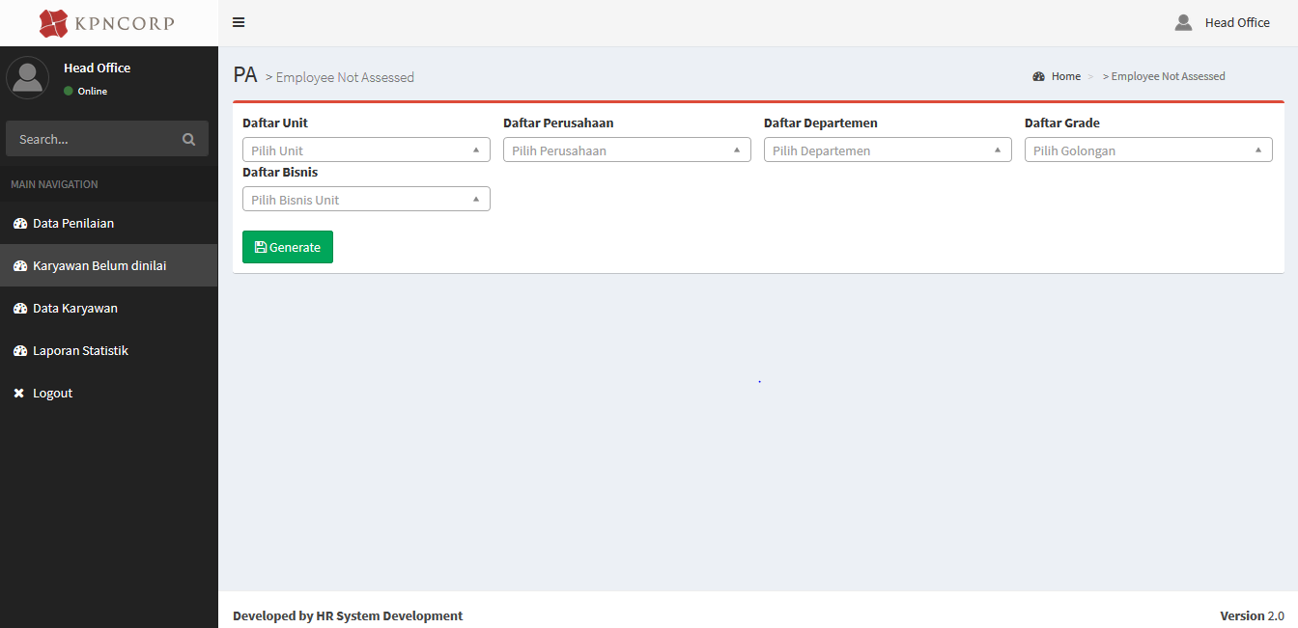
Apabila Administrator ingin melihat daftar karyawan di site/plant nya dapat dilakukan dengan cara sebagai berikut :
Pilih menu Karyawan Belum dinilai

Slide 13
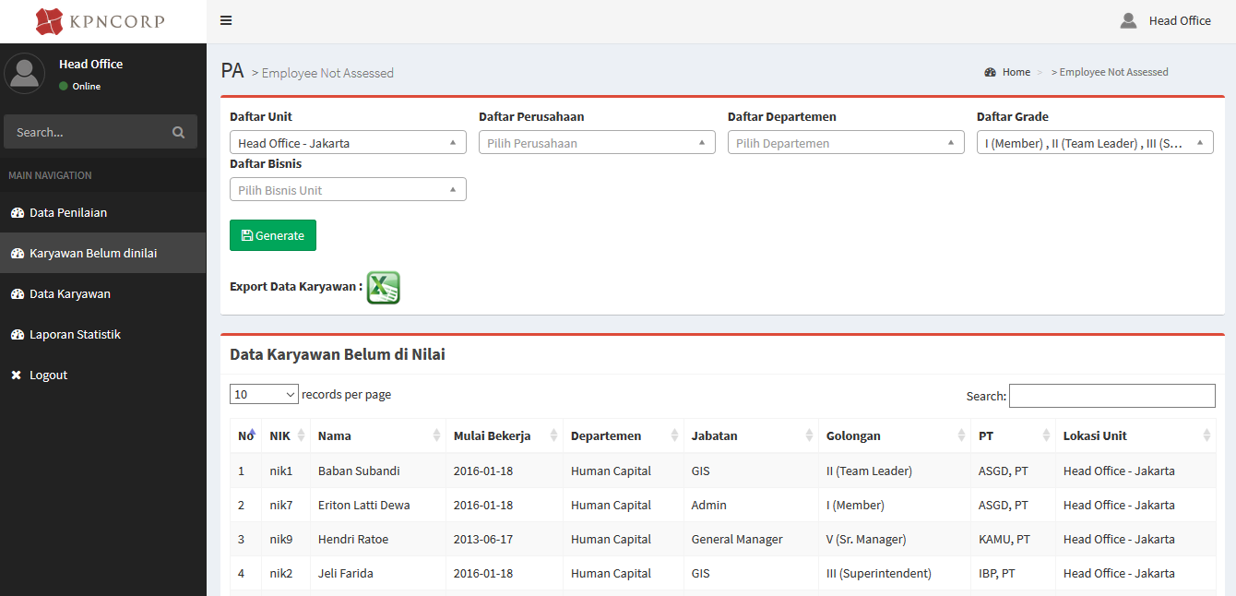
Kemudian Administrator dapat memilih filter yang tersedia dengan cara sebagai berikut :
Pilih Tombol “Generate”
Pilih data Unit/Perusahaan/Departemen/Grade yang diperlukan
Disini akan tampil tabel yang berisi daftar karyawan yang belum memiliki penilaian

Slide 14
Apabila Administrator ingin mencetak semua daftar karyawan yang belum memiliki penilain ke dalam excel dapat dilakukan dengan cara sebagai berikut :
Pilih logo Excel disini untuk mencetak daftar karyawan yang belum memiliki penilaian ke dalam bentuk Excel

Slide 15
Melihat Daftar Karyawan yang terdaftar di Sistem Penilaian

Slide 16
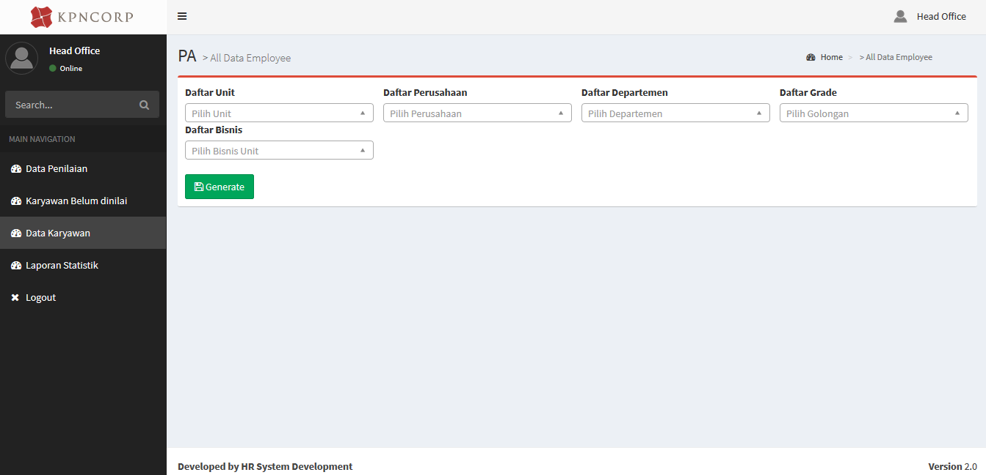
Apabila Administrator ingin melihat karyawan yang sudah terdaftar di sistem maka dapat dilakukan dengan cara sebagai berikut :
Pilih menu Data Karyawan

Slide 17
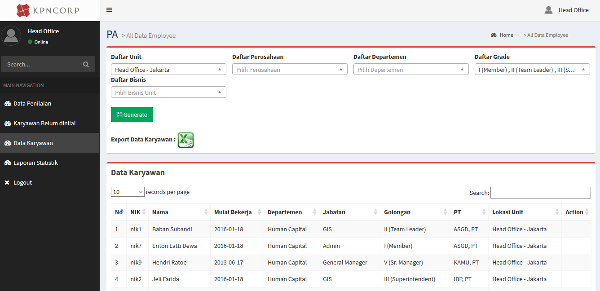
Kemudian Administrator dapat memilih filter yang tersedia dengan cara sebagai berikut :
Pilih Tombol “Generate”
Pilih data Unit/Perusahaan/Departemen/Grade yang diperlukan
Disini akan tampil tabel yang berisi karyawan yang terdaftar di sistem penilaian

Slide 18
Apabila Administrator ingin mencetak semua karyawan yang terdaftar di sistem penilaian dapat dilakukan dengan cara sebagai berikut :
Pilih logo Excel disini untuk mencetak karyawan yang terdaftar di sistem ke dalam bentuk Excel

Slide 19
Melihat Distribusi Penilaian Karyawan

Slide 20
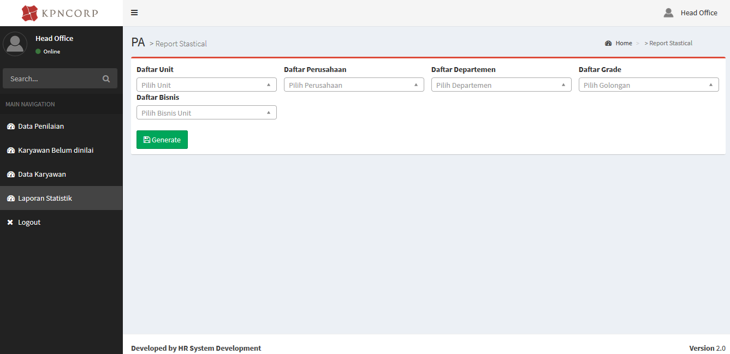
Apabila Administrator ingin melihat distribusi penilaian karyawan dapat dilakukan dengan cara sebagai berikut :
Pilih menu Laporan Statistik

Slide 21
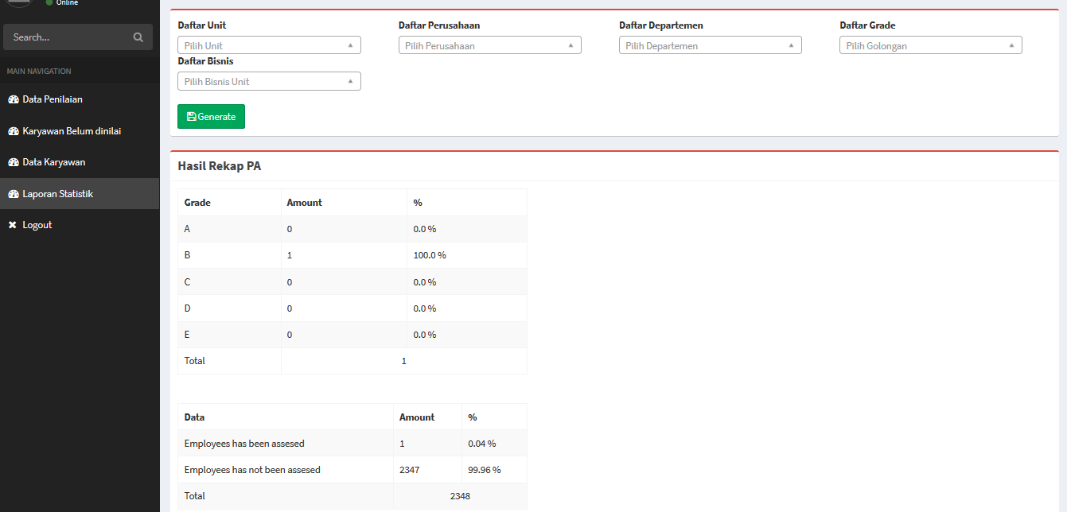
Kemudian Administrator dapat memilih filter yang tersedia dengan cara sebagai berikut :
Pilih Tombol “Generate”
Pilih data Unit/Perusahaan/Departemen/Grade yang diperlukan

Slide 22
Akan terlihat distribusi penilaian yang ada sebagai berikut :
Disini terlihat berapa jumlah karyawan yang berada di masing-masing grade, sehingga memudahkan ketika akan di adakan komite
Disini akan terlihat progress penilaian karyawan, sehingga memudahkan ketika akan melakukan follow up

Slide 23
Selesai

